Slide 1
La Noche Boca Arriba
Julio Cortazar
-Adriana Gonzalez
Spanish 7

Slide 2

Julio Cortazar
Epoca
  Moderna
  El Boom 1964- Argentina
  Julio Cortázar nacio en Brussels de Argentine en 1914.
  Despues de World War I el y su familia regresaron a Argentina donde recibio su educacion en un collegio en Buenos Aires en 1935.
  De 1935 a 1945 era maestro en una secundaria escuela en los Argentina.
  Julio Cortázar se murio de cancer en Febrero 1984, 69 anos.

Slide 3
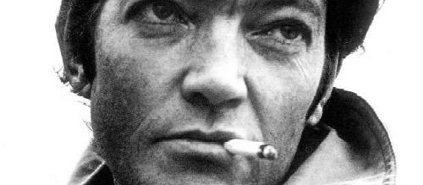
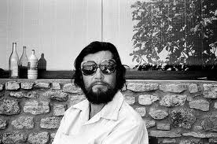
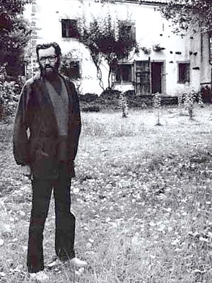
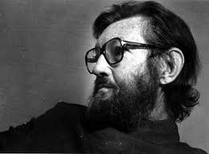
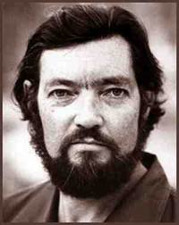
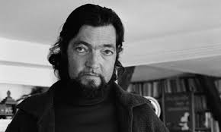

Slide 4
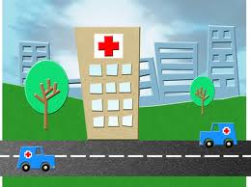
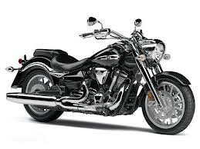
Resumen
Un joven se apresuro a sacar la motocicleta del rincón donde el portero del hotel se la guardaba.
Su idea era salir a dar un paseo en la joyería de la esquina.
Una mujer se le atravece y le peja.
Lo han vendado y esta en una cama con fiebre en estado malo, del accidente y de los medicamentos, se duerme y tiene un sueño.
Sueña curiosamente que es un indio mexicano de la época azteca, que esta perdido entre las ciénagas y se siente perseguido por una tribu enemiga que lo quieren sacrificar, y de guerras.

Slide 5

Temas
El Tiempo y El espacio
La Dualidad del ser

Slide 6
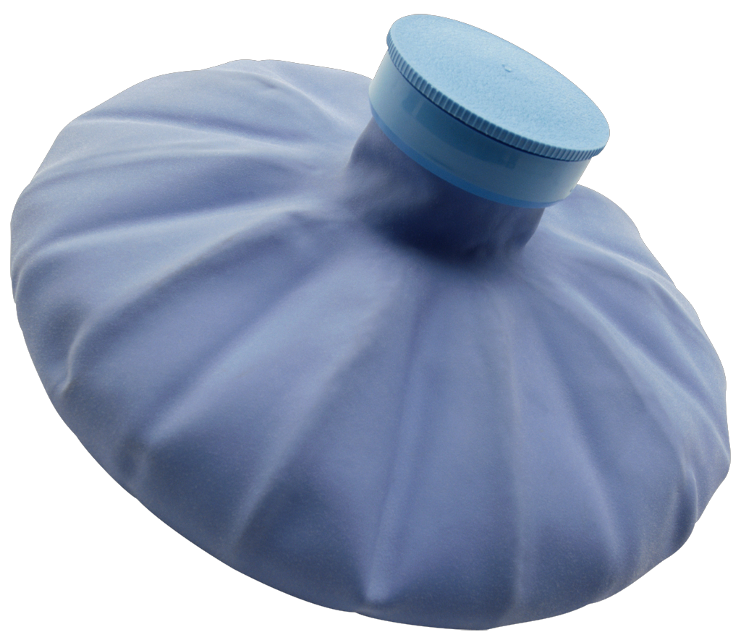
Subtemas
El individio en su entorno
El tiempo lineal y tiempo circular
La construcion de la realidad
La espiritualidad

Slide 7
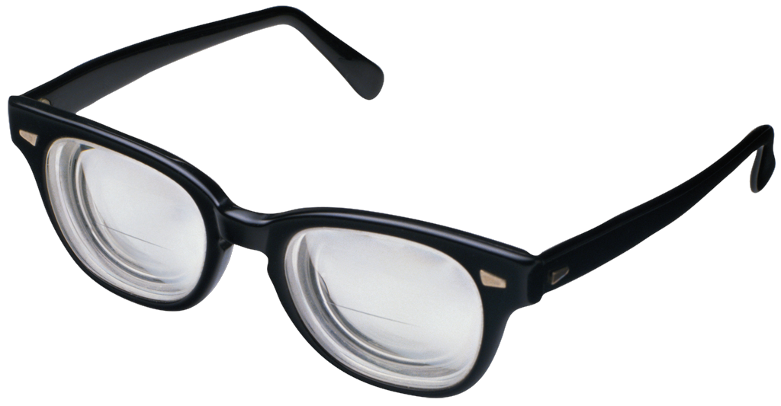
Pregunta
Te parece realista la descipcion del acidente? Quien tiene la culpa del acidente? La mujer con quien choco o el motociclista?

